Slide 1

Handleiding
Hoe ga ik aan de slag met de Atlas?

Slide 2

Doel van de Atlas
Je gaat na wat je sterktes zijn, wat moeilijk loopt en wat je nodig hebt om je comfortabel te voelen.
De Atlas kan je helpen om je autisme meer bespreekbaar te maken zodat mensen uit je netwerk je beter begrijpen en weten wat ze kunnen doen of juist vermijden zodat je welbevinden verhoogt.

Slide 3
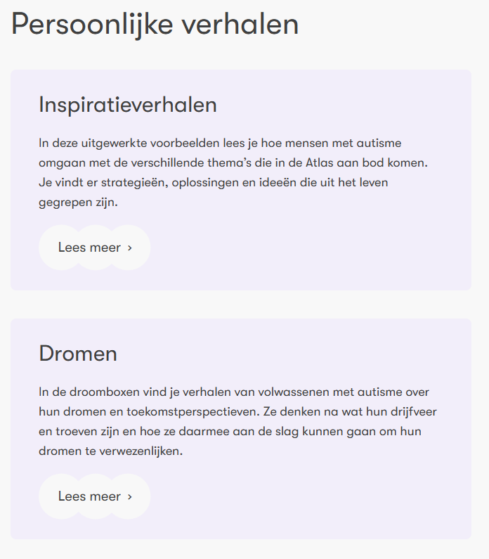
Wat kan je raadplegen zonder registratie?
Persoonlijke verhalen
  Inspiratieverhalen
  Droomboxen

Slide 4
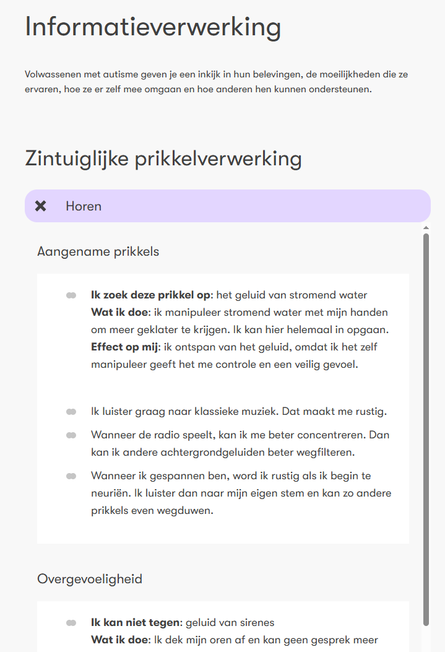
Inspiratieverhalen
In de uitgewerkte voorbeelden lees je hoe mensen met autisme omgaan met de verschillende thema’s die in de Atlas aan bod komen. Je vindt er strategieën, oplossingen en ideeën die uit het leven gegrepen zijn.

Slide 5
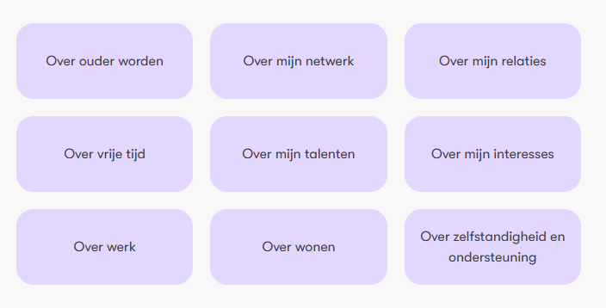
Droomboxen
In de droomboxen vind je verhalen van volwassenen met autisme over hun dromen en toekomstperspectieven. Ze denken na wat hun drijfveer en troeven zijn en hoe ze daarmee aan de slag kunnen gaan om hun dromen te verwezenlijken.

Slide 6
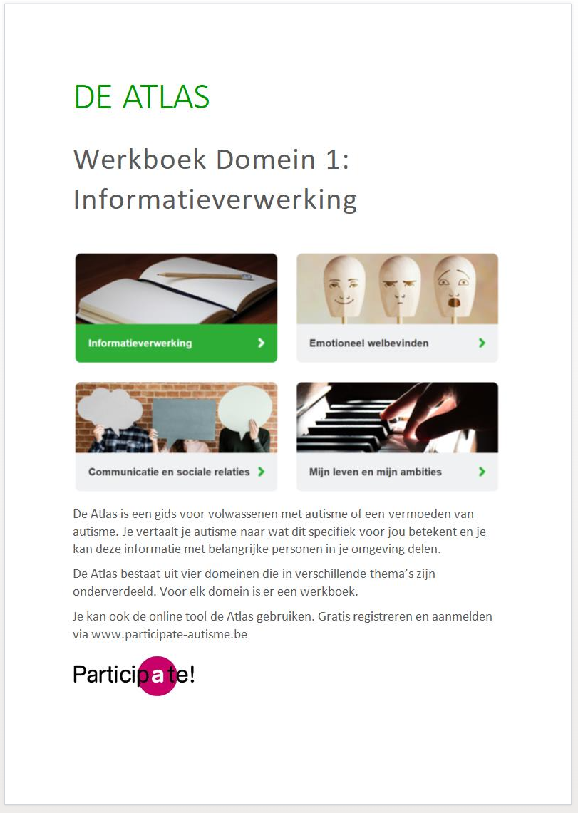
Werkboeken
Heb je voorkeur voor pen en papier?
Voor ieder domein van de Atlas kan je een werkboek gratis downloaden.

Slide 7
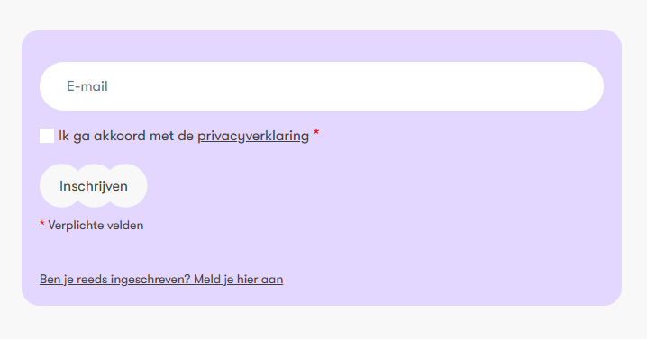
Online tool gebruiken
Vul je e-mailadres in, ga akkoord met de privacyverklaring en klik op ‘inschrijving registreren’.
Je ontvangt een activatie-mail in je mailbox. Klik op de link in deze e-mail om je registratie te voltooien.

Slide 8
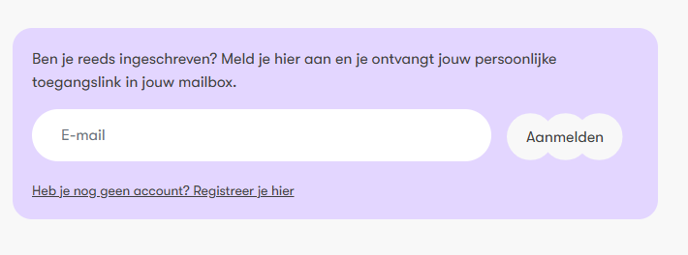
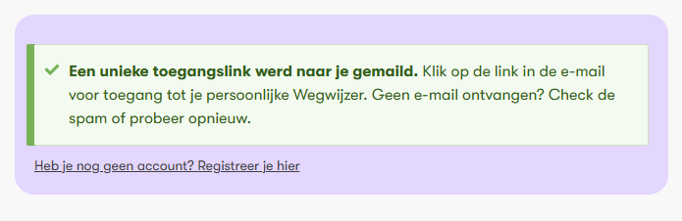
Hoe meld je aan?
Vul je e-mailadres in en klik op ‘Verstuur’.
In je mailbox krijg je een e-mail met een toegangslink. Klik op deze link.
Wanneer je afmeldt, vervalt de link.
Jouw informatie is online uitsluitend toegankelijk via jouw persoonlijke toegangslink in jouw mailbox!

Slide 9
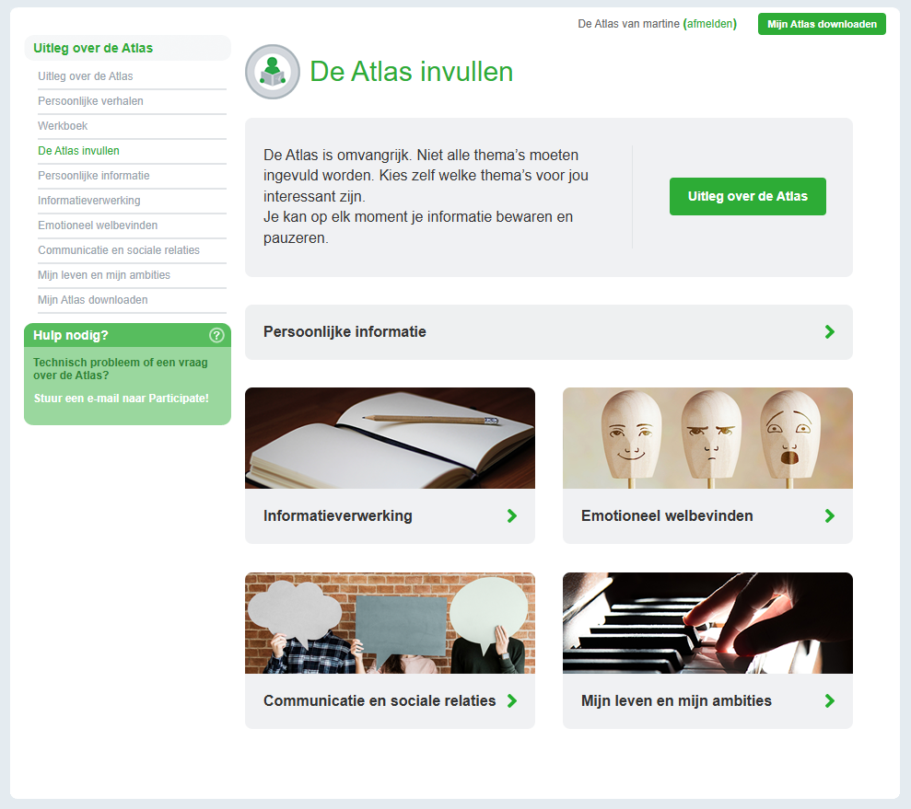
Welke thema’s vind je in de Atlas?
Persoonlijke informatie
Informatieverwerking
Emotioneel welbevinden
Communicatie en sociale relaties
Mijn leven en mijn ambities

Slide 10
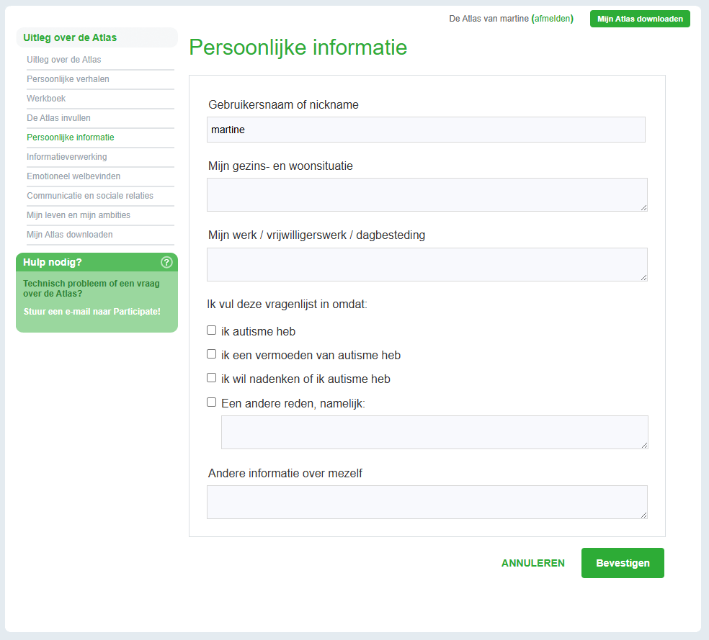
Persoonlijke informatie
Deze rubriek kan je invullen, maar mag je ook overslaan.

Slide 11
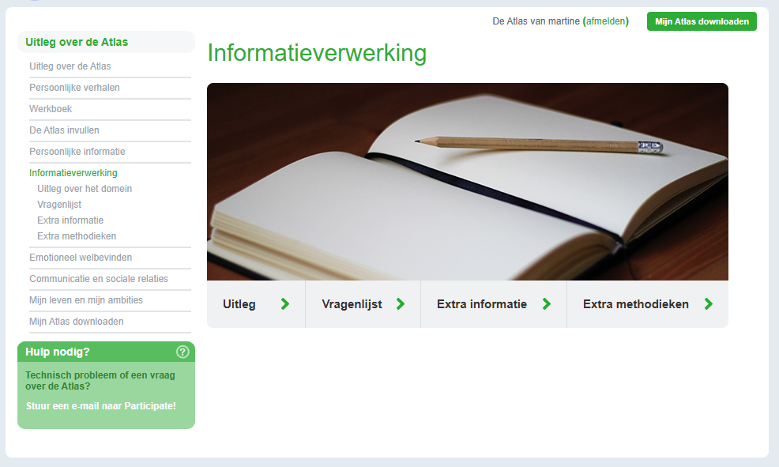
Opbouw van de verschillende domeinen
Uitleg over het domein
Vragenlijst
Extra informatie
Extra methodieken

Slide 12
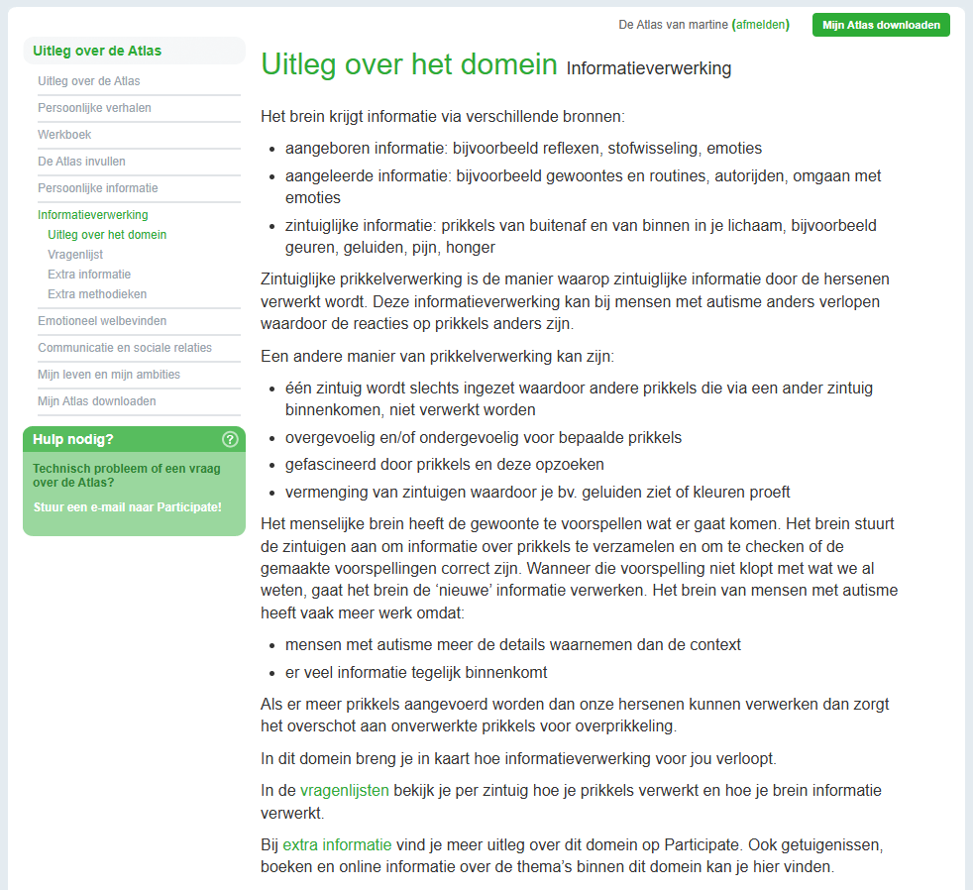
Uitleg over het domein
Geen uitgebreide theoretische achtergrond, maar kort en bondige informatie over het domein.

Slide 13
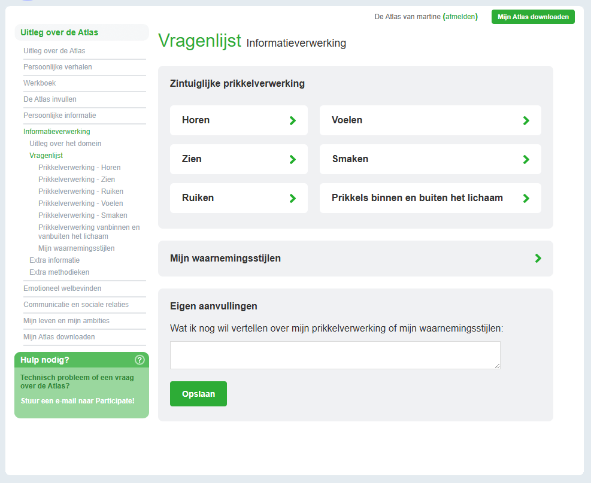
Vragenlijst
Bij de vier domeinen hoort telkens een uitgebreide vragenlijst om jouw autisme in kaart te brengen. De vragenlijsten zijn opgesplitst in verschillende rubrieken.

Slide 14
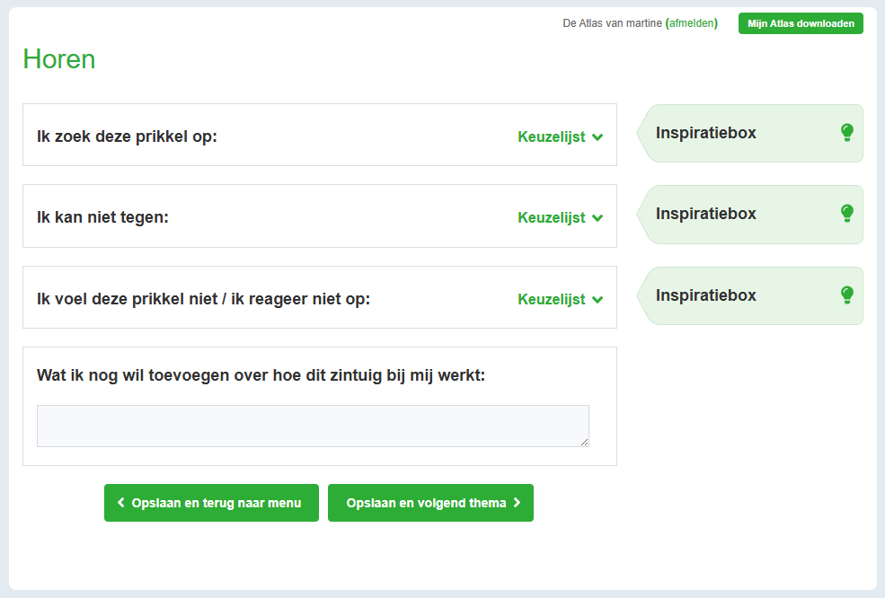

Aan de slag met een vragenlijst
Elke vragenlijst bestaat uit aanvinkbare keuzelijsten.
Kies de lijst die je wil invullen.
Vink aan wat voor jou van toepassing is en beantwoord de bijkomende vragen.

Slide 15
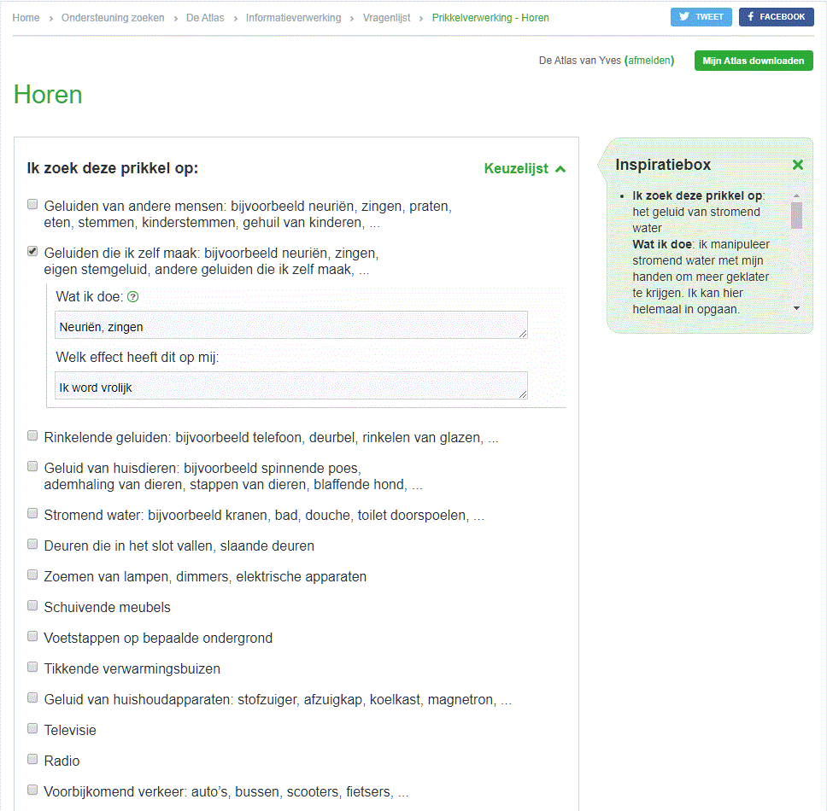
Inspiratiebox
Bij de keuzelijsten horen telkens uitklapbare inspiratieboxen. Ze dienen als voorbeeld en kunnen je helpen bij het invullen.

Slide 16
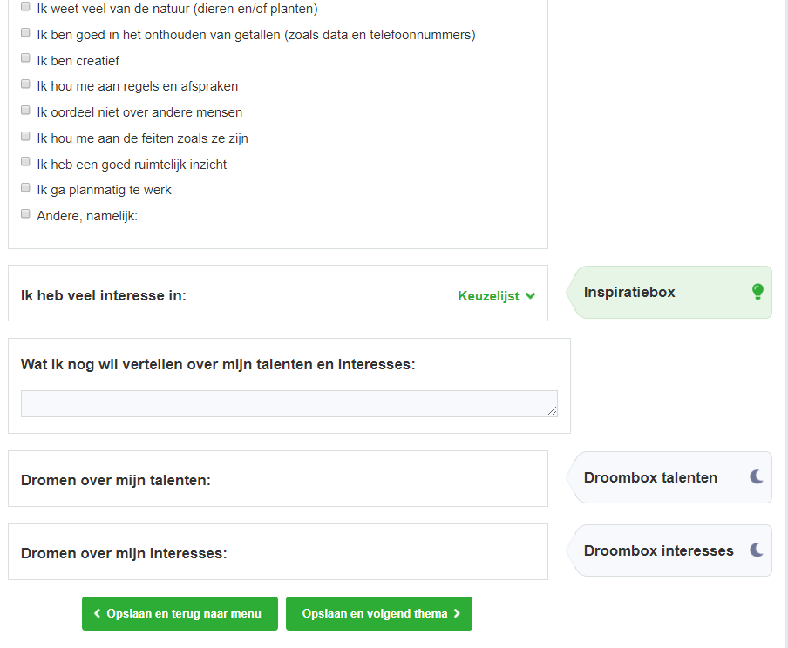
Gegevens opslaan
Je kan op ieder moment stoppen of even pauzeren. Klik dan onderaan op één van de groene boxen om je gegevens op te slaan.

Slide 17
Mijn Atlas downloaden
Je kan je persoonlijke Atlas downloaden als een pdf-bestand en deze bewaren op je computer en/of printen.

Slide 18
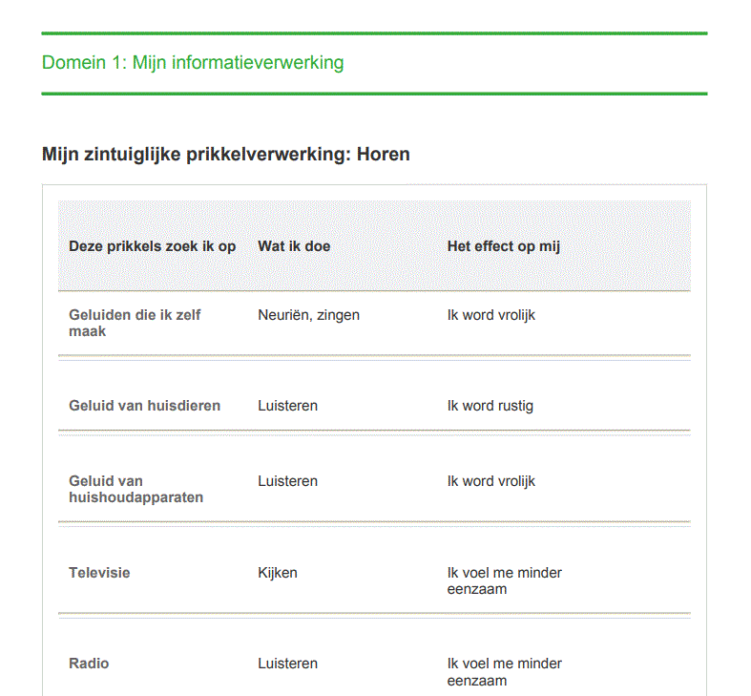
Mijn Atlas
In het pdf-bestand worden jouw antwoorden in een ordelijke tabel opgelijst.

Slide 19
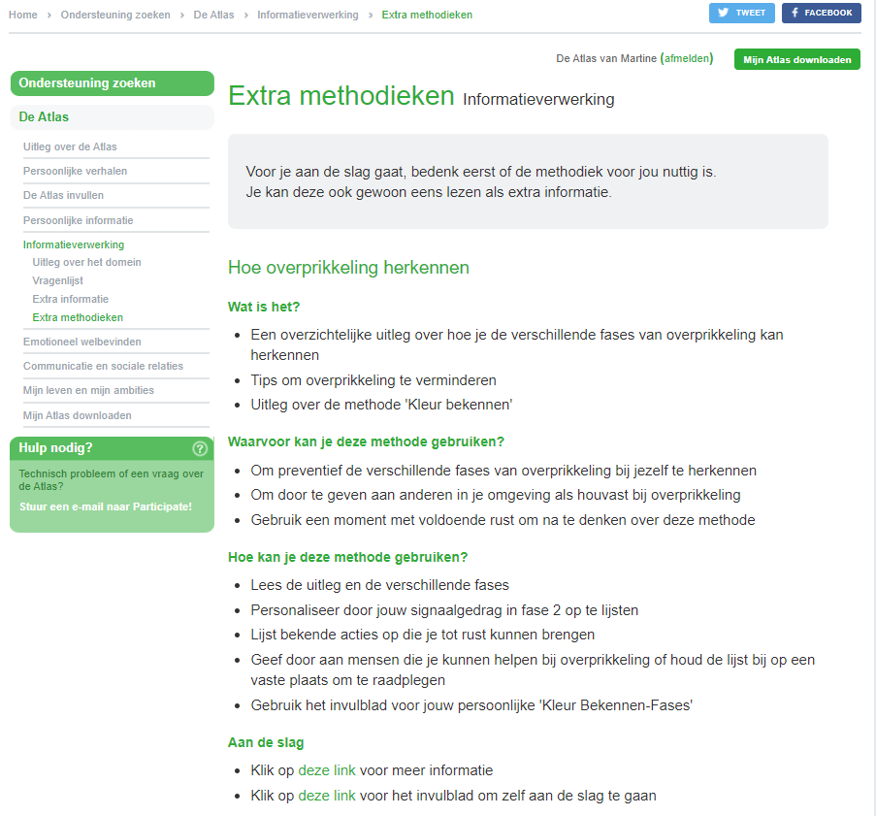
Extra methodieken
Per domein vind je één of meerdere methodes of werkinstrumenten waarmee je zelf aan de slag kan gaan.
Bedenk eerst of de methodiek voor jou nuttig is. Je kan deze ook gewoon eens lezen als extra informatie.

Slide 20

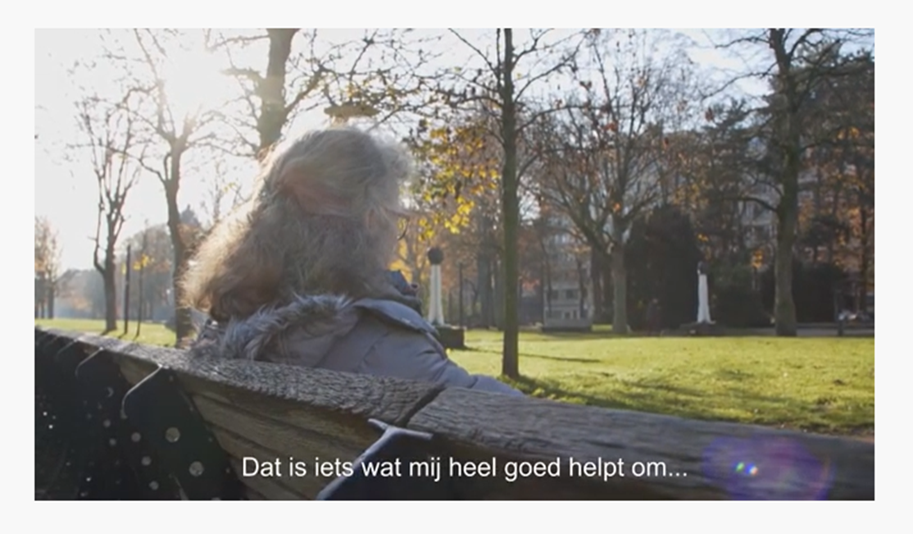
De Atlas, mensen met autisme aan het woord
In de video zijn mensen met autisme aan het woord: over het belang om inzicht te krijgen in je autisme, hoe de Atlas helpt om je autisme bespreekbaar te maken en hoe het je aanzet om over je toekomst na te denken.

Slide 21

Nog enkele tips
Doseer en zie het invullen van de Atlas als een proces en niet als een eenmalige actie.
Kies de thema’s die voor jou interessant zijn. Je hoeft niet alles in te vullen.
Bekijk het samen met een vertrouwenspersoon of begeleider.
Heb je een technisch probleem of een vraag over de Atlas? Mail naar info@participate-autisme.be

